Slide 1
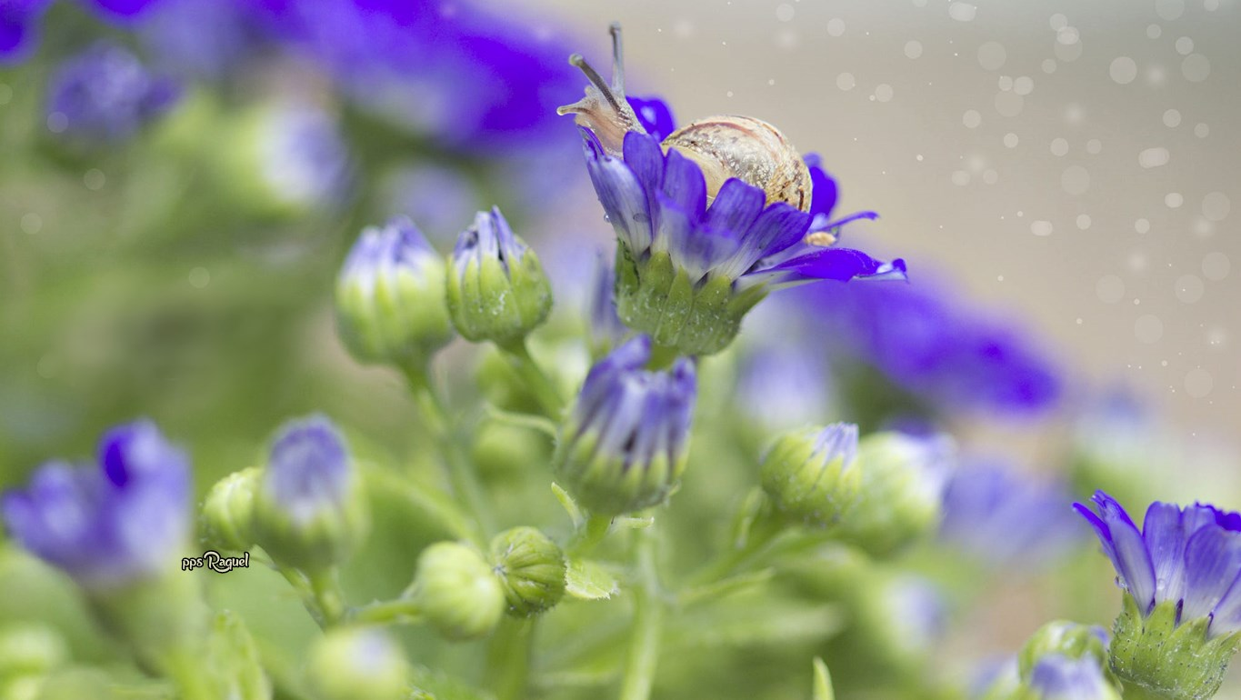






Slide 2


Atrévete a Soñar!
Deja tu mente volar y tu corazón en libertad, si luchas siempre con valor, podrás hacerlo Realidad…

Slide 3



Slide 4



Slide 5
Atrévete a Saltar! Tan alto a donde quieres llegar, derriba pronto ese temor y aprende a confiar, no hay certeza mayor de que si caes te volverás a levantar…

Slide 6



Slide 7


Slide 8




Slide 9
Atrévete a Gritar! A decir al mundo la verdad, defiende cada una de tus emociones, da valor tu libertad, quien se ahoga en sus propios sentimientos se hace esclavo de la soledad…

Slide 10



Slide 11



Slide 12



Slide 13
Atrévete a Renunciar! Dile “No” a aquello que ya no quieres más, atrévete a decir: “basta ya”, a dar un punto final…

Slide 14



Slide 15
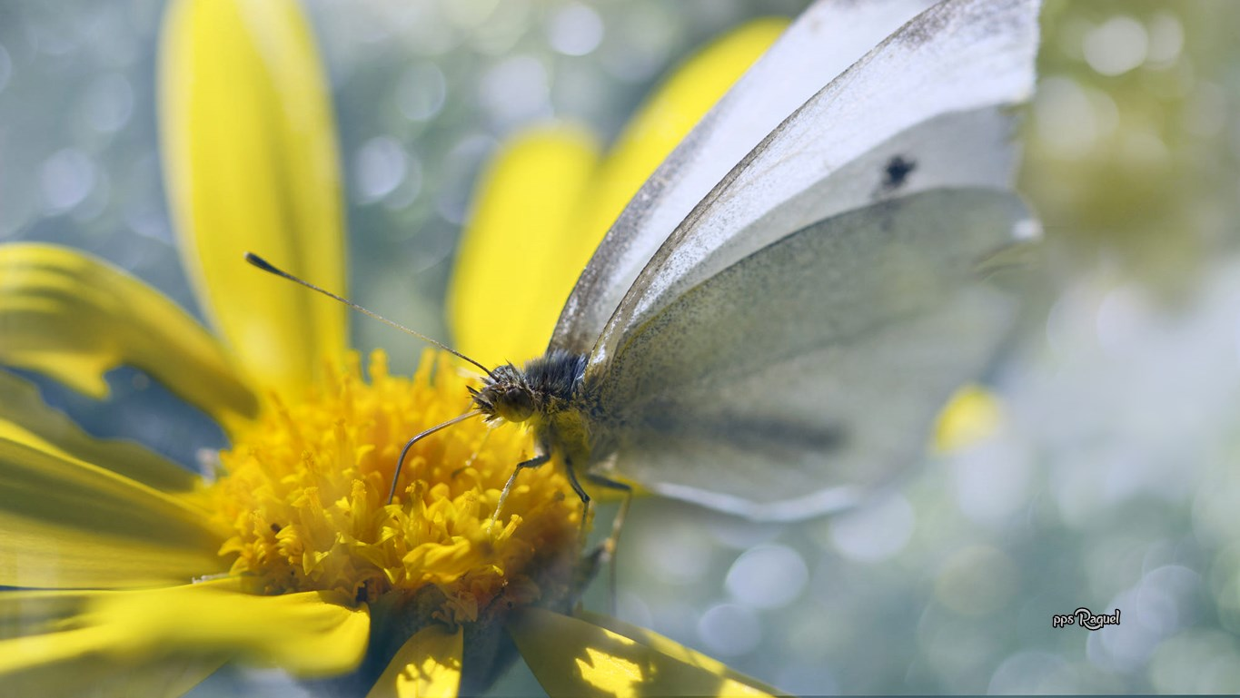


Slide 16


Slide 17
Atrévete a Descansar! Si te has esforzado es tiempo de parar, vale la pena el esfuerzo pero la mucha fatiga del cuerpo, agobia también el alma…

Slide 18



Slide 19


Slide 20


Slide 21
Atrévete a Comenzar! Da un paso firme hacia adelante y construye tu camino, que acertar o errar no indica el sendero que seguirás ni marca cual será el fin, recuerda que todo es circunstancial, solo tu buena voluntad te llevará siempre a continuar…

Slide 22


Slide 23


Slide 24
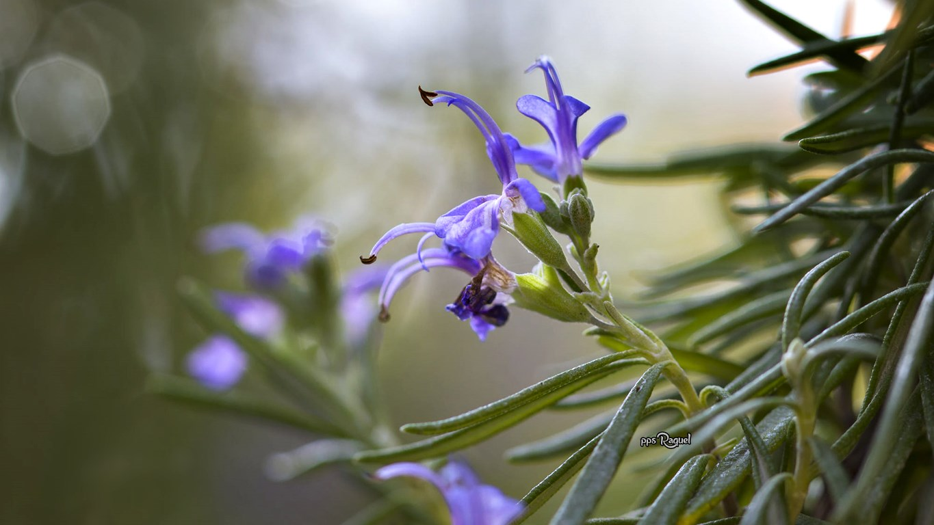

Slide 25
Atrévete a Renacer! De aquello que crees que te hizo morir… Atrévete a Luchar! Por aquello que aunque dudes, quieres y pretendes poder conquistar…

Slide 26


Slide 27


Slide 28


Slide 29
Atrévete a Olvidar! Aquello que te hizo llorar… Atrévete a Parar! Cuando ya no puedes más, porque el mundo no se detendrá por ti…

Slide 30


Slide 31


Slide 32


Slide 33
Atrévete a un después, a volverlo a intentar, a comenzar desde cero, a jugar una nueva partida, a tomar una nueva oportunidad, dile un Sí a la Vida! Con un nuevo reto por alcanzar…

Slide 34


Slide 35


Slide 36


Slide 37


Slide 38
Atrévete a Vivir y a improvisar, a bailar al son de tu corazón, a disfrutar de cada emoción, porque la Vida es noble y te regala en cada nuevo día, una nueva página, donde sólo tú decides con qué la llenarás!..

Slide 39


Slide 40


Slide 41


Slide 42
Así que afina tu pluma y escribe tu Historia, seguramente ya habrás escuchado que en la vida los aplausos no están al final del libro, sino justo al comienzo…

Slide 43


Slide 44


Slide 45


Slide 46
Atrévete a Celebrar el milagro de ser parte de este Mundo, olvida tus penas y deja ya las quejas, que nadie más que tú puede decidir el principio y el fin, de lo que quieres Vivir!!!

Slide 47



Slide 48









¿Te ha gustado?
Puedes ver más entrando
Aquí
Además puedes recibir powerpoints en tu correo electrónico suscribiéndote aquí:
Esta presentación powerpoint ha sido creada y compartida única y exclusivamente para mispps.com

